Slide 1
TARTIŞMA YÖNTEMİ

Slide 2
Tartışma Yöntemi
Tartışma iki veya daha çok kişinin, bir yönetici eşliğinde bir konuyu açıklığa kavuşturmak için görüş ve fikirlerini karşılıklı olarak ortaya koymalarıdır.
Bu yöntem öğrencilerin ilgisini çeken bir konu hakkında fikirlerin, olguların sözlü degişimini kapsar. Tartışma yönteminde, soru sınıfa sorulur; tartışma konusu hakkında öğretmen tarafından kısa bir bilgi verilir; bir anlamda konu öğrencilere tanıştırılır. Öğretmen bir lider gibi hareket eder ve öğrenciler tarafından üretilen bilgi ve düşünceleri ifade eder.
Notes:
Objectives for instruction and expected results and/or skills developed from learning.

Slide 3
Tartışma Yönteminin Temel Özellikleri
Öğrenci merkezli bir anlayışa dayanır. Öğretmen lider ve yönetici rolündedir.
Öğretmen-öğrenci etkileşiminin yanında öğrenci-öğrenci etkileşimi de söz konusudur.
Tartışma yöntemi, öğrencilerin görüşlerini düzenli ve anlaşılır bir biçimde açıklamalarına, konuları çok yönlü kavramalarına ve karşıt görüşleri çürütmek için bilgilerden süratle yararlanmalarına yardım eder.
Notes:
Relative vocabulary list.

Slide 4
Tartışma Yönteminin Temel Özellikleri
Öğrencilerin bir konu üzerinde kendi düşüncelerini söylemesini ve yorum yapmasını sağlar.
Sınıf içerisinde fikir alışverişi sağlar.
Hem duyuşsal hem de bilişsel hedeflere yöneliktir.

Slide 5
Tartışma Yönteminin Kullanıldığı Durumlar
Buluş yoluyla öğretim stratejisinde ve kavrama düzeyindeki hedeflerin kazandırılmasında.
Öğrencilerin sözel ikna ve ifade becerilerinin geliştirilmek istendiği durumlarda.
Diğer insanların fikir ve görüşlerine saygılı olma becerisi kazandırılmak istenilen durumlarda
Demokratik değer ve tutumların kazandırılması hedeflenen durumlarda
Notes:
A list of procedures and steps, or a lecture slide with media.

Slide 6
Tartışma Yönteminin Kullanıldığı Durumlar
Eleştirel düşünme becerisinin kazandırılmak istendiği durumlarda
Öğrencilerin bilgi düzeylerinin tespit edilmesinde
Notes:
Example graph/chart.

Slide 7
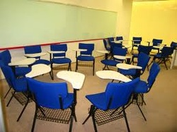
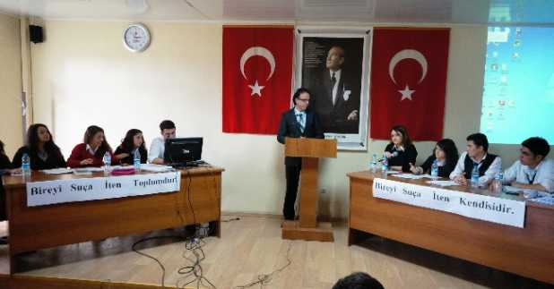
Tartışma Yönteminin Ön Koşulları
Tartışma metodunda ilk ön şartlardan birisi, oturma düzenidir. Herkesin birbirinin ensesini seyrettiği ortamlarda tartışma olmaz. Sağlıklı tartışma yapabilmek için herkesin birbirinin yüzünü görmesi şarttır.

Slide 8
Tartışma Yönteminin Ön Koşulları
Tartışmada mutlaka bir yönetici bulunmalıdır. Yönetici olmadan yapılan tartışmalarda kontrol kısa sürede kaybolur; yapılan işin eğitsel değeri kalmaz. Yönetici arada sırada konuyu toparlamalı, konudan uzaklaşmaları ve gereksiz zaman kayıplarını önlemeli, tartışma sonunda ulaşılan sonuçları özetlemeli ve rapor haline getirmelidir.
Tartışma, karşılıklı güven içinde olmalıdır. Hem yönetici (öğretmen) ile tartışmaya katılan öğrenciler arasında hem de öğrencilerin kendi aralarında tam bir güven olmalı ve bu güven tartışma boyunca da sürdürülmelidir. Azar, alay, yargılama yok; otoriter değil demokratik tarzda yönetim.

Slide 9
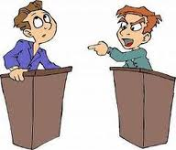
Tartışma Yönteminin Ön Koşulları
Tartışma metodunu etkili olarak kullanmanın bir başka ön şartı, tartışmanın eşit düzeyde kişiler arasında yaptırılmasıdır.

Slide 10
Tartışma Yönteminin Sınırlılıkları
Zaman kaybına yol açabilir.
Pasif ve çekingen öğrencilerin katılımı zordur.
Kalabalık gruplarda hedeften sapmalar görülebilir. Konu istenmeyen yerlere çekilebilir.
Tartışılacak konu ile ilgili olarak ön bilgiler yeterli değilse amaca ulaşılamaz.
Kalabalık sınıflarda tartışmayı yönetmekte güçlük çekilebilir.
Notes:
Example graph/chart.

Slide 11
Tartışma Yönteminin Uygulanmasında Dikkat Edilecek Durumlar
Zamanın boşa harcanmasını önlemek ve beklenmeyen durumlardan etkilenmemek için tartışma iyi planlanmalıdır.
Tartışmanın amacı dersin başında söylenmelidir.
Tartışılacak konularla ilgili olarak öğrencilerin gelişim düzeyleri hesaba katılmalıdır. Özellikle ilköğretimin ilk sınıflarında etkili bir yöntem değildir.
Sınıftaki tüm öğrencilerin tartışmaya katılımı sağlanmalıdır.
Tartışma sonucunda ulaşılan sonuçlar kısaca özetlenmelidir.
Notes:
Conclusion to course, lecture, et al.

Slide 12
Tartışma Yönteminde Kullanılan Teknikler
Büyük Grup Tartışması
Açık Oturum
Sempozyum
Beyin Fırtınası
Altı Şapka
Münazara
Panel
Zıt Panel

Slide 13
Tartışma Yönteminde Kullanılan Teknikler
BÜYÜK GRUP TARTIŞMASI
Televizyonlarda çok sayıda kişinin, öğretimde ise bütün sınıfın katıldığı tartışma gruplarına verilen addır. Bu tartışma çeşidinde öğretmen konuyu tüm sınıfın katıldığı bir tartışma ortamında işler. Özellikle sınıfların çok kalabalık olmadığı durumlarda kullanılabilir. Sınıf çok kalabalık ise küçük grup tartışma teknikleri (münazara, panel vb.) kullanılmalıdır.

Slide 14
Tartışma Yönteminde Kullanılan Teknikler
MÜNAZARA
İki tartışma grubunun bir konuyla ilgili iki zıt görüşü bir jüri önünde savunmalarıdır. Münazarada öğrenciler öncelikle yoğun bir araştırma ve bilgi toplama süreci yaşarlar. Ardından kendi düşüncelerini savunurken, karşı tarafın düşüncelerini de çürütmeye çalışırlar.
Münazara da amacı kendi görüşlerini doğru, karşı tarafın düşüncelerini ise yanlış göstermektir. Bundan dolayı gruplar kendi savundukları tezler kadar karşı tarafın tezlerini de iyi bilmelidirler. Münazara sonunda jüri kazanan grubu ilan eder. Öğrenciler inanmadığı bir fikri de savunabilirler.

Slide 15
Tartışma Yönteminde Kullanılan Teknikler
PANEL
5-6 kişilik bir grubun, dinleyiciler önünde bir konuyu tartışmasıdır. Panelde amaç, bir konuyu çeşitli yönleri ile ortaya koymaktır.
Panelde bir panel başkanı ve duruma sayısı değişen birkaç tane üye vardır. Panel başkanı tartışmayı açar ve her konuşmacıya 15-20 dakikalık konuşma süreleri tanır. Panel sonunda başkan belirtilen temel noktaları ve çelişkileri özetler. Panel sonunda dinleyiciler panelistlere soru sorabilir.

Slide 16
Tartışma Yönteminde Kullanılan Teknikler
ZIT PANEL
Zıt panelde sınıf ikiye ayrılabilir. Bu gruplardan biri kaynak diğeri ise soru grubudur. Soru grubu kaynak gruba sorular yöneltir. Bu şekilde soru-cevap etkinliği ile tartışma devam eder. Gerekirse grupların görevleri değiştirilebilir. Yani başlangıçta soru soran grup ilerleyen süreçte kaynak grubuna dönüştürülebilir.

Slide 17
Tartışma Yönteminde Kullanılan Teknikler
AÇIK OTURUM
Farklı görüşlere sahip konuşmacıların bir dinleyici grubu önünde toplumsal, sanatsal, düşünsel vb. bir konuyu tartışmalarıdır. Açık oturum şekil itibariyle panele çok benzer. Ancak panelden farkı konuşmacıların tebliğ şeklinde bir sunumlarının olmaması ve konuşmacıların defalarca söz hakkı alarak görüşlerini ifade edebilmeleridir. Açık oturumu yöneten kişi konuşmacıların eşit sürelerle konuşabilmeleri için onlara söz hakkı verir ve gerekli yerlerde vurgulamalar yapar sorular sorar.

Slide 18
Tartışma Yönteminde Kullanılan Teknikler
SEMPOZYUM
Bilimsel, sanatsal ya da düşünsel bir konu ile ilgili olarak, konunun değişik boyutlarının ele alındığı ve tartışıldığı bir tartışma türüdür. Katılımcılar 15-20 dakikalık sunumlar yapılır. Bu sunumlara “bildiri veya tebliğ” adı verilir.

Slide 19
Tartışma Yönteminde Kullanılan Teknikler
BEYİN FIRTINASI
Beyin fırtınası, belli süre zarfında belli bir konu ya da probleme çözüm getirmek, konu ile ilgili olabildiğince çok fikir üretmek için kullanılır. Çok sayıda fikir üretmek amaçlanır. Beyin fırtınasında grup üyeleri sırayla söz konusu problemle ilgili görüş ve fikirlerini akıllarına geldiği şekliyle özgürce ifade ederler. Fikir üretilirken saçma fikirler bile sunulabilir, yargılamaz ve yönlendirmez. Ancak her bir üye diğerinden esinlenerek yeni fikirler üretir.
Beyin fırtınası tartışma tekniğinde önce fikirler üretilir ve yazılır. İkinci aşamada ise bu fikirler değerlendirilir.

Slide 20
Tartışma Yönteminde Kullanılan Teknikler
ALTI ŞAPKA
Bu teknik öğrencilerde tek boyutlu düşünme yerine çok boyutlu ve farklı düşünme becerileri kazandırmaya yönelik olarak geliştirilmiştir. Altı şapkalı düşünme tekniği ile düşünceler belli bir düzen içinde ve sistematik bir biçimde sunulur. Farklı renklerdeki altı şapka, altı düşünce sistemini temsil eder. Öğrenciler kendilerindeki şapkanın rengine uygun olarak düşünceler üretirler.
Bu teknikte amaç öğrencilerin kendi düşüncelerini ifade etmelerinden çok sahip olduğu şapkaya uygun olarak fikir ve görüş geliştirmeleridir.

Slide 21
Tartışma Yönteminde Kullanılan Teknikler
ALTI ŞAPKA
Beyaz Şapka (Tarafsız Şapka): Objektif (tarafsız) bir biçimde bilgiyi temel alarak düşünce üretir.
Kırmızı Şapka ( Duygusal Şapka): Önsezilere dayalı olarak, olaylara duygusal bir bakış açısı geliştirmeyi hedefler. Duygusal tepki vermeyi temel alır.
Siyah Şapka (Karamsar Şapka): Olaylara eleştirel ve karamsar bir bakış açısı getirmeyi amaçlar. Eleştirel yargıyı temel alır.

Slide 22
Tartışma Yönteminde Kullanılan Teknikler
ALTI ŞAPKA
Sarı Şapka (İyimser Şapka): Olayların olumlu yönlerine odaklanarak iyimser ve yapıcı düşünceler geliştirmeyi esas alır.
Yeşil Şapka (Yaratıcı Şapka): Olaylara yeni ve farklı çözüm yolları bulmayı hedefler. Yeni ve orijinal fikirler üretmeyi esas alır.
Mavi Şapka (Değerlendiren Şapka): Olayla ilgili değişkenleri kontrol eder ve durumu analiz edip sonuçlar çıkarır.

Slide 23
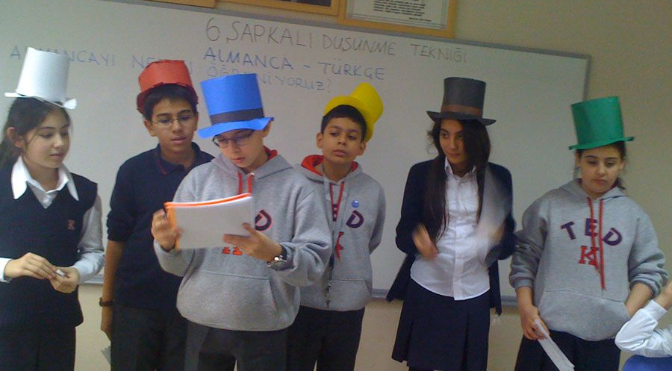
Tartışma Yönteminde Kullanılan Teknikler

